Slide 1
Architektura Egeidy 6

Slide 2
Pevninské Řecko
Early Bronze Age or Early Helladic period | EH I | 3100+ - 2650 BC
 | EH II | 2650 - 2500 BC
 | Later EH II / Lefkandi I | 2500 - 2200 BC
 | EH III | 2250 - 2100/2050 BC
Middle Bronze Age or Middle Helladic period | MH I | 2100/2050 - 1900 BC
 | MH II | 1900 - 1800 BC
 | MH III | 1800 - 1700 BC
Late Bronze Age or Late Helladic period | LH I | 1700/1675 - 1635/1600 BC
 | L H IIA | 1635/1600 - 1480/1470 BC
 | L H IIA | 1480/1470 - 1420/1410 Bc
 | LH IIIA1 | 1420/1410 - 1390/1370 BC
 | LH IIIA2 | 1390/1370 - 1330/1315 BC
 | LH IIIB | 1330/1315 - 1200/1190 BC
 | LH IIIC | 1200/1190 - 1075/1050 BC

Slide 3
MH - střední doba helladská
středně helladská kultura se týká hlavně Peloponnesu a středního Řecka; součástí jsou i ostrovy Aigina a Kythera - materiál z tohoto období je nalézán i na severních kykladských ostrovech a severním Řecku (na severu je však materiál z MH zastoupen jen velmi málo)
z archeologických dat vyplývá, že po velkou část MH byla velká část vnitrozemí velmi řídce osídlena -> mění se distribuce sídlišť v krajině, jejich hierarchie a vnitřní členění
nalezeno velmi málo dokladů o obchodu a výrobní produkci
sídliště se v této době shlukují na a kolem míst, která se později stanou hlavními mykénskými středisky
jen velmi málo sídlišť bylo systematicky prozkoumáno -> mezi nejznámější patří Lerna, Kolonna na Aigině, Pefkakia v Thessalii, Asine, Eutresis

Slide 4
během MH III a LH I byla starší sídla zvětšována a zakládána nová
nová se obvykle objevují ve vnitrozemských regionech, na svazích přímořských planin a vyvýšených údolích
existující sídliště se konsolidují a opevňují
typické MH sídliště je umístěno na vrcholku kopce nebo vyvýšenině, v blízkosti zdroje pitné vody a obdělávatelné půdy
velikost sídlišť není přesně známa předpokládá se však, že raná sídliště zabírala plochu o asi 1-2 ha; na konci MH pak byla větší, ale stále nedosahovala velikosti současných sídlišť na Krétě

Slide 5
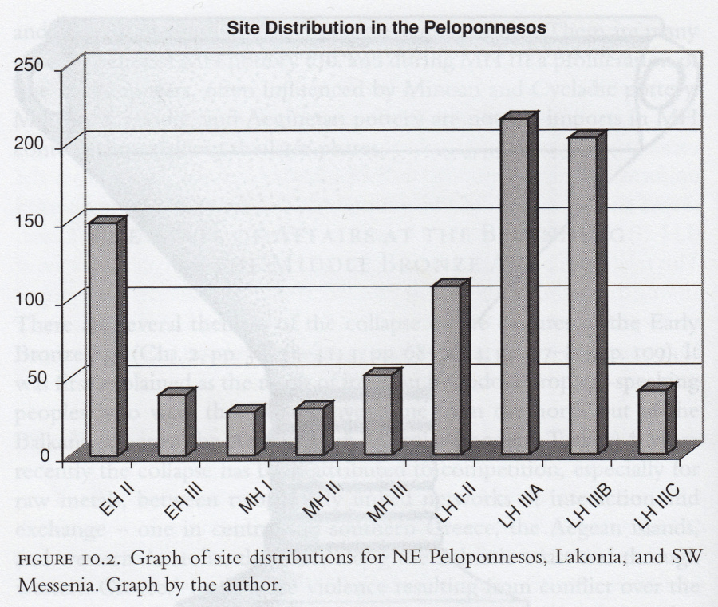

Slide 6
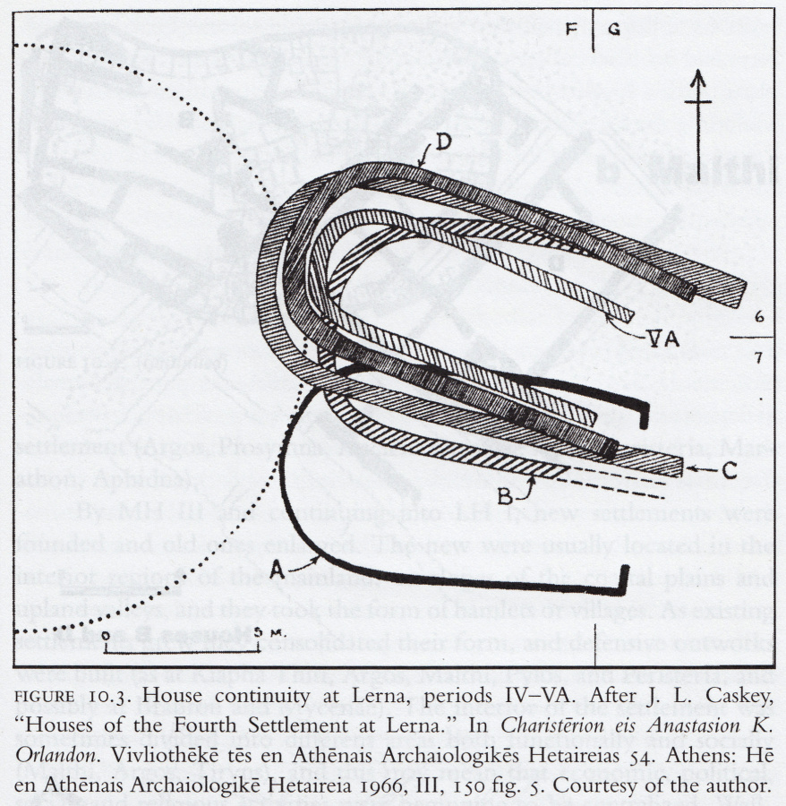
někdy byly sídliště vnitřně uspořádány do několika odlišných oblastí - jak podle sociálních, tak funkčních hledisek -> možný doklad začátku ekonomické, politické, sociální a náboženské centralizace
všeobecně jsou základním principem organizace sídlišť „rezidenční místa“
nejlépe doloženo v Asiné a Lerně, kde je doložena dlouhá kontinuita výstavby budov, které sloužily jako dlouhodobé rodinné domy
v rané fázi MH je organizace výstavby volnější, což se později mění - zvláště zřejmé je to v Asine a Malthi
v první polovině MH byly domy apsidální, volně-stojící budovy bez vzájemné organizační vazby
ranné domy jsou velikostně velmi homogenní a velikostí jen zřídka přesahují 50-60 m2

Slide 7
v pozdější době dominují pravoúhlé domy, které mohly stát samostatně, být shlukovány do párů nebo vytvářet ucelené bloky o mnoha místnostech
tento vývoj pravděpodobně odrážel potřebu větší organizace rostoucí komunity
velikost domů výrazněji variuje – v MH III některé dosahují i 4 násobné velikosti oproti běžným MH domům (Asine)
Všeobecné charakteristiky
domy měly vpředu krytý vchod, někdy s podpěrou - dveře byly umístěny uprostřed zdí
děleny byly do dvou nebo třech místností, s ohništěm v centrální místnosti - vedle ohniště mohly být umístěny další podpěry; zadní místnosti mohly být používány jako skladiště
stěny byly postaveny z cihel na kamenném soklu
střecha byla sedlová; krytina – došky

Slide 8
Lerna _{(37.551137, 22.718385)}
osídlení z EH pokračuje i v MH – Lerna V
děleno na několik subfází – VA, VB až VE – nejlépe dochované pozůstatky spadají do fáze Va a VB
odkryto několik domů
v přechodném období EH III – MH I byly některé obnoveny (2 apsidální) -> severní část; na severovýchodě odkryty další dva domy – Dům D a Dům pitha
nálezy naznačují větší prostor kolem domů, „dlážděné“ ulice a prostranství)
některé domy součástí větších celků
Lerna VI náleží do přechodného období MH III a LH I
nalezeny pozůstatky velkých domů na severovýchodě lokality
minimálně v jeden z nich byl opatřen drenáží
domy byly postaveny stejným způsobem jako v předchozím období – zachovávají i stejný sídlištní plán

Slide 9
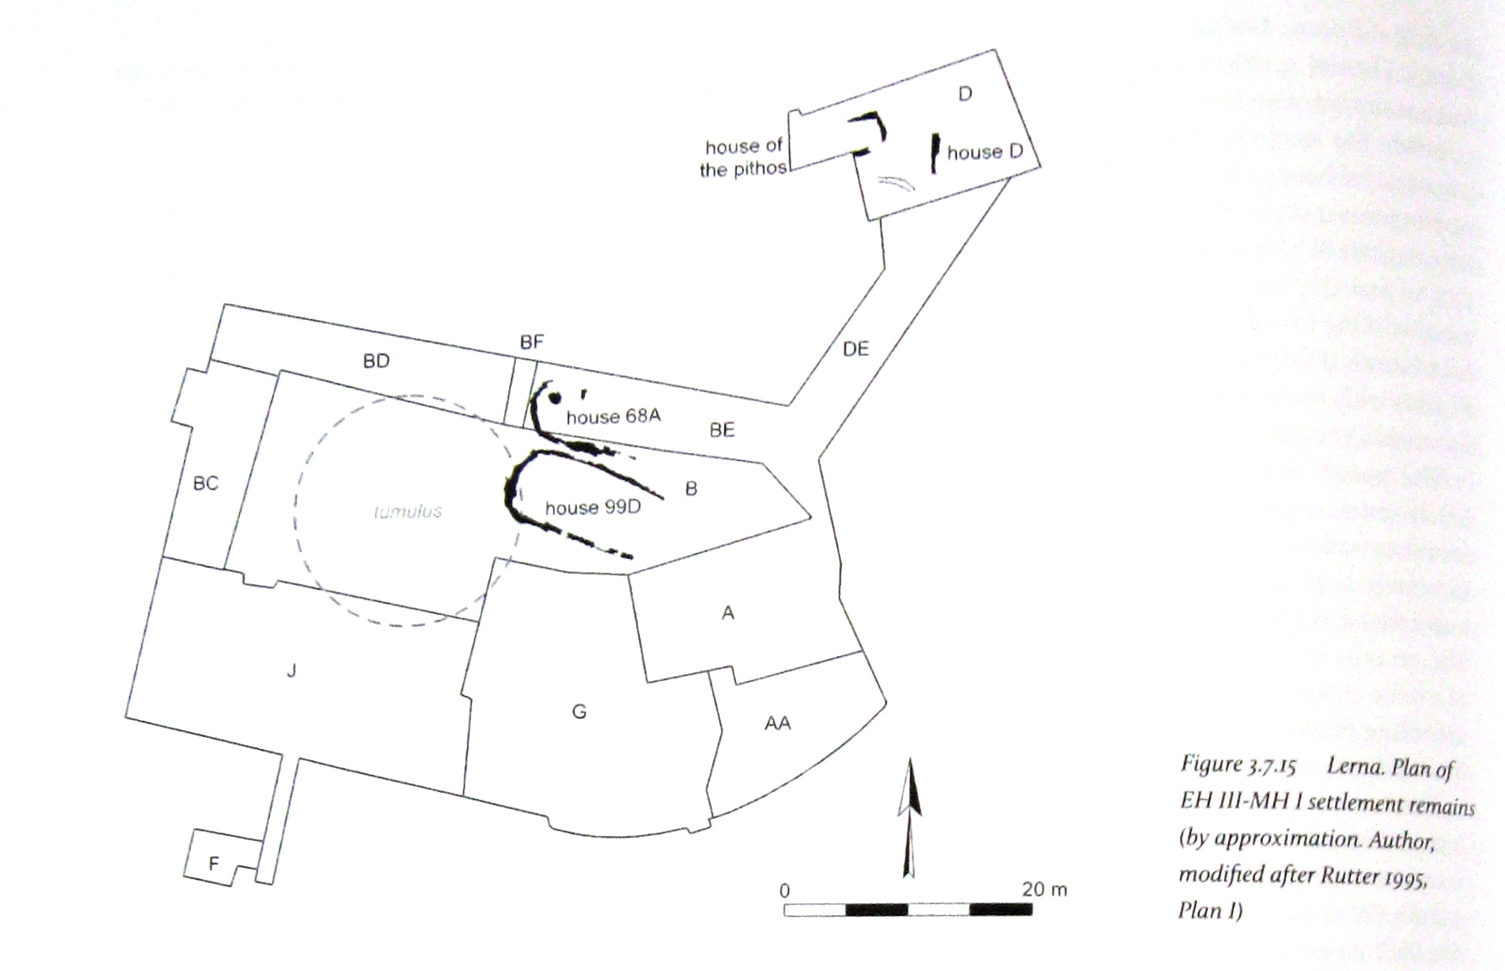
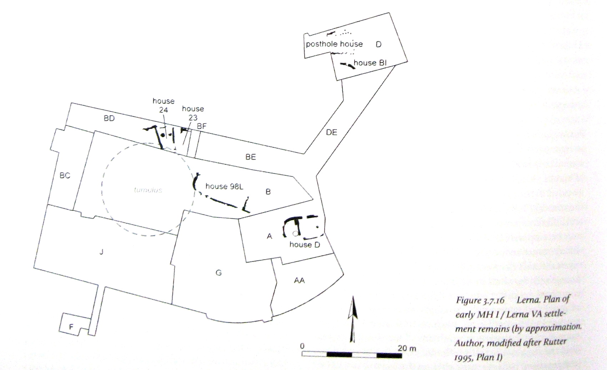
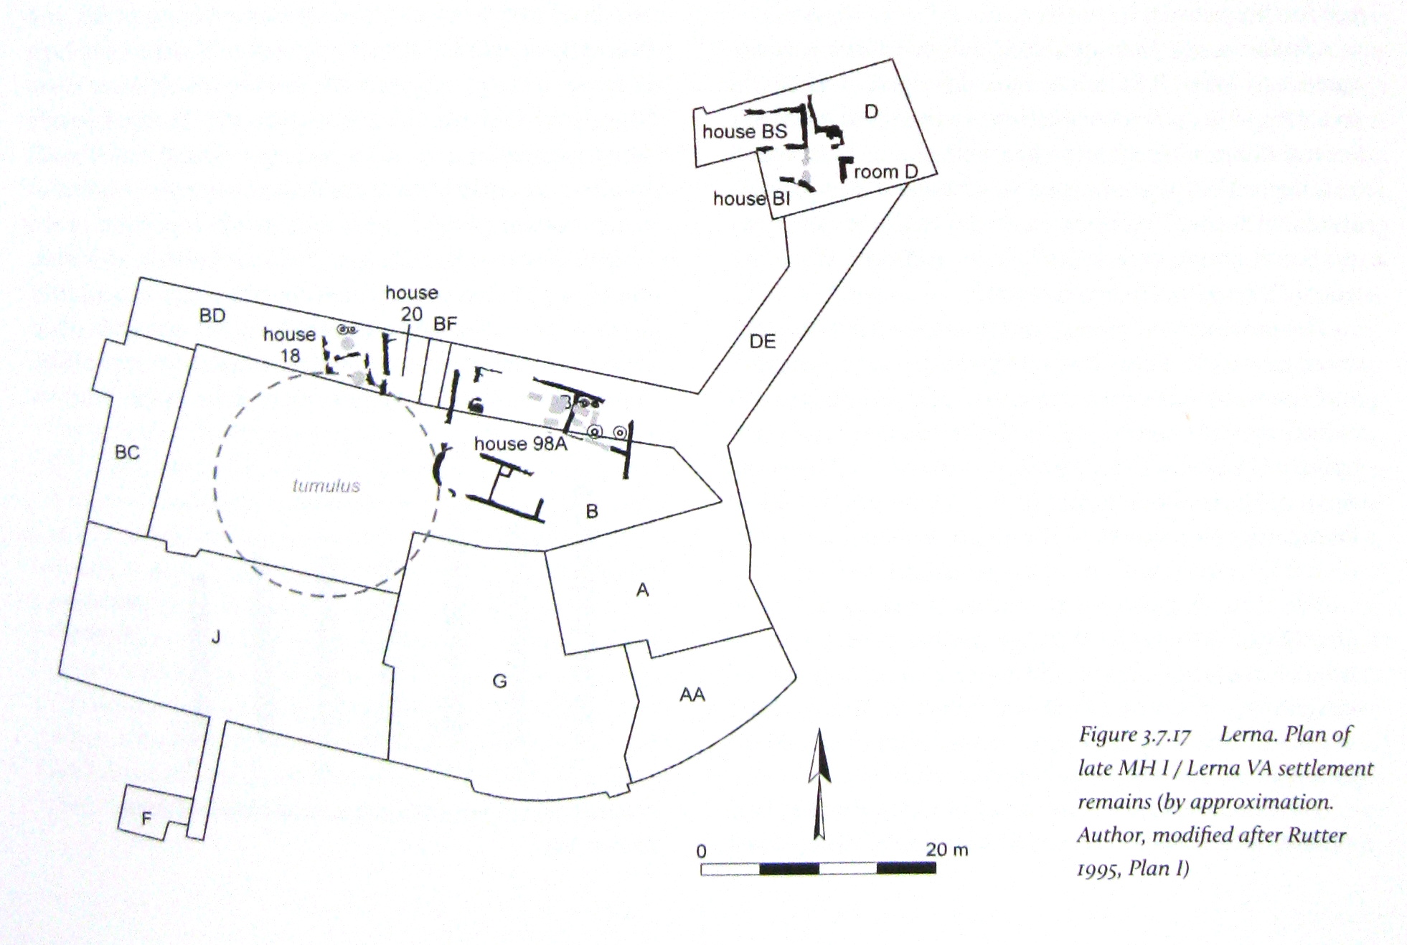

Slide 10
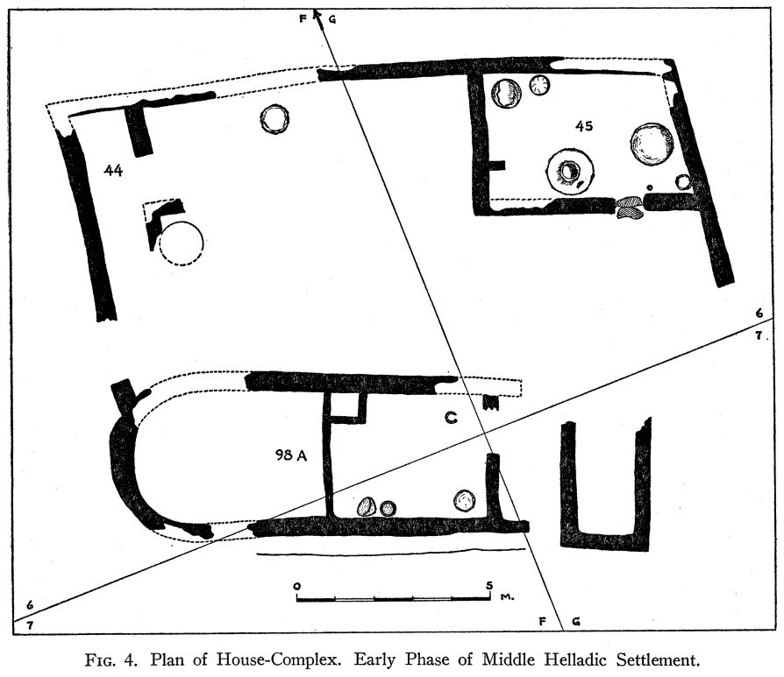
Dům 98A
datován do pozdější fáze MH I -> vybudován na místě dřívějšího Domu 98L
odstraněný během výzkumů (na východě domu tašek) byl součástí většího komplexu zahrnujícího uzavřený dvůr s oblastí pro vaření (místnost 44) a skladištěm (místnost 45)
apsida na severozápadě, 2 (možná 3) místnosti
doloženo několik stavebních fází
místnost 2 - odkrytá podlaha pod úrovní zdí – možná sklep
místnost 44 – ohniště a do země zapuštěný pithos
Místnost 45 – brick storage bin, dvě do země zapuštěné pithoi a menší pithoi
dům i sklad byl zničen ohněm v MH II – dochovány pozůstatky jílu ze střechy a sušených cihel – obojí ohněm vypáleno
u skladu dochovány obtisky dřevěných zárubní

Slide 11
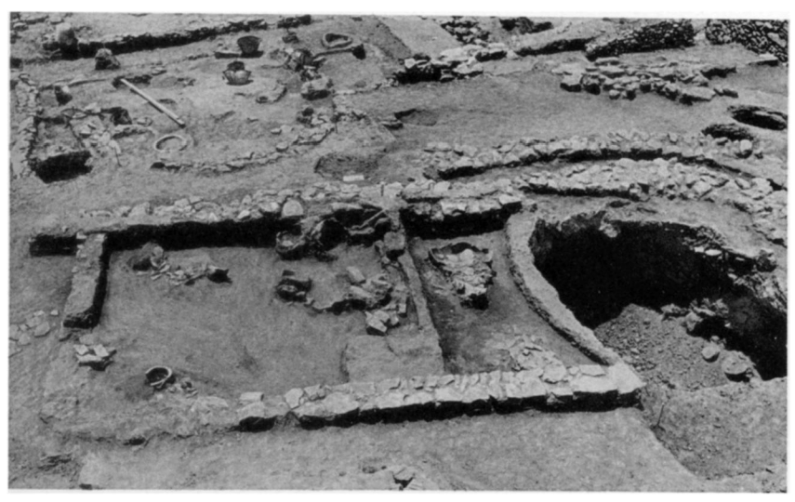
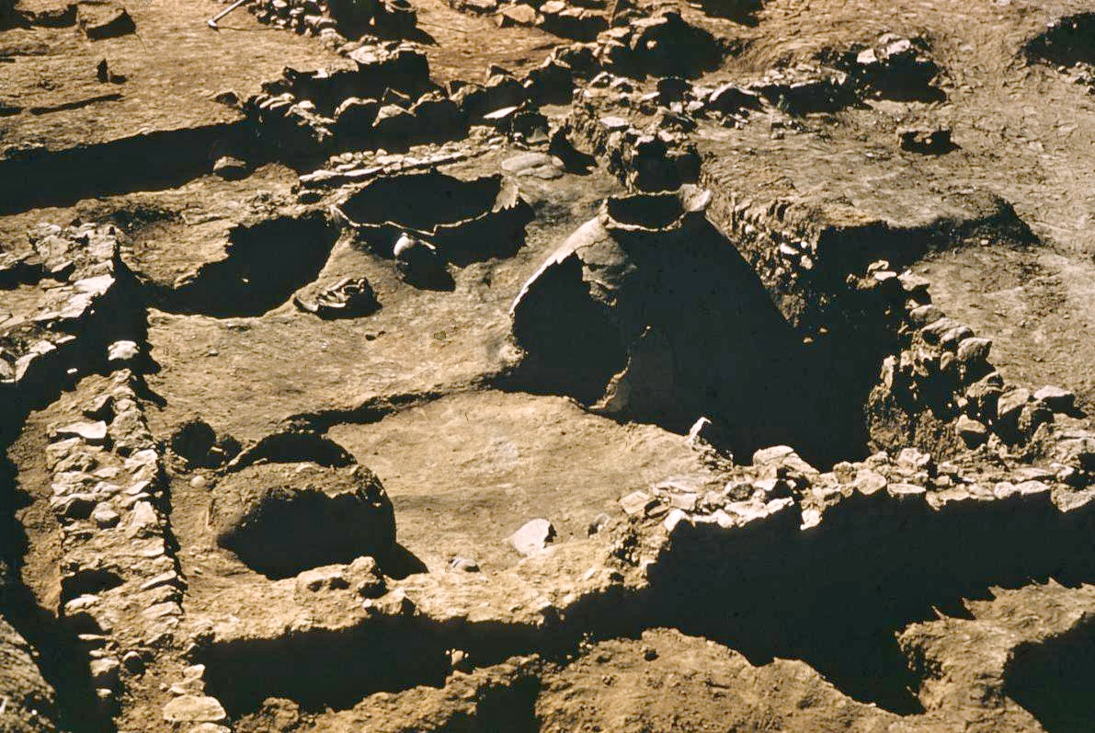

Slide 12
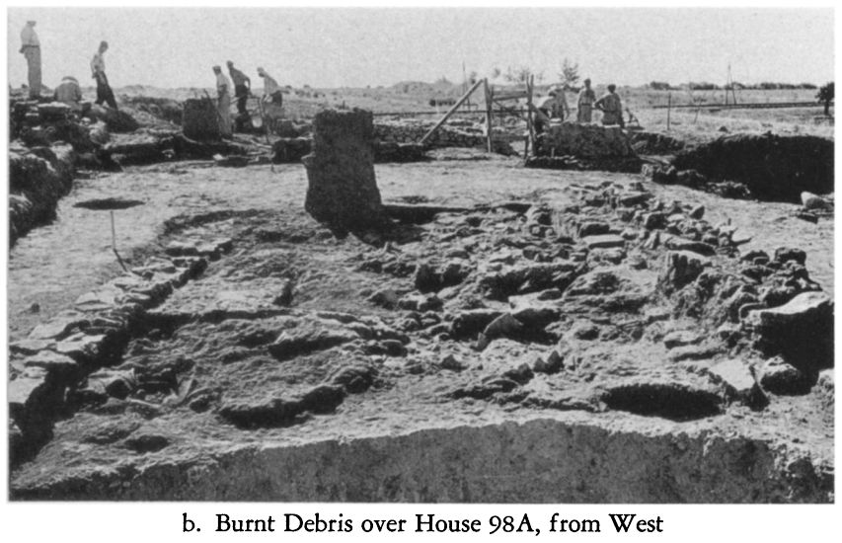

Slide 13
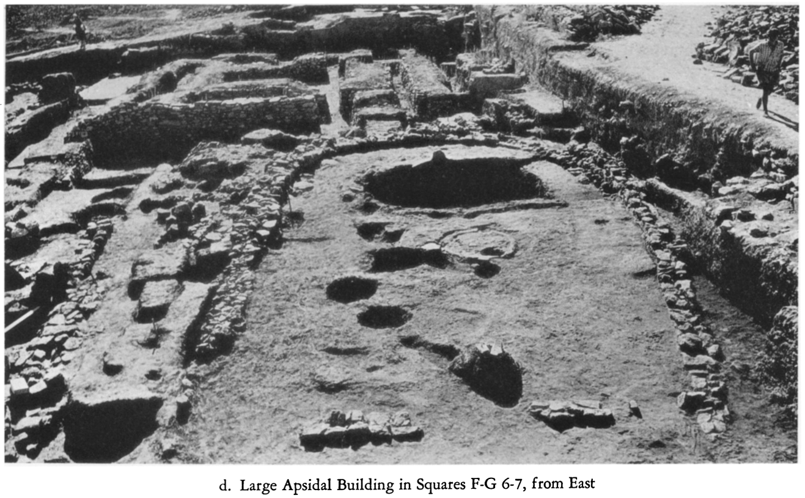

Slide 14
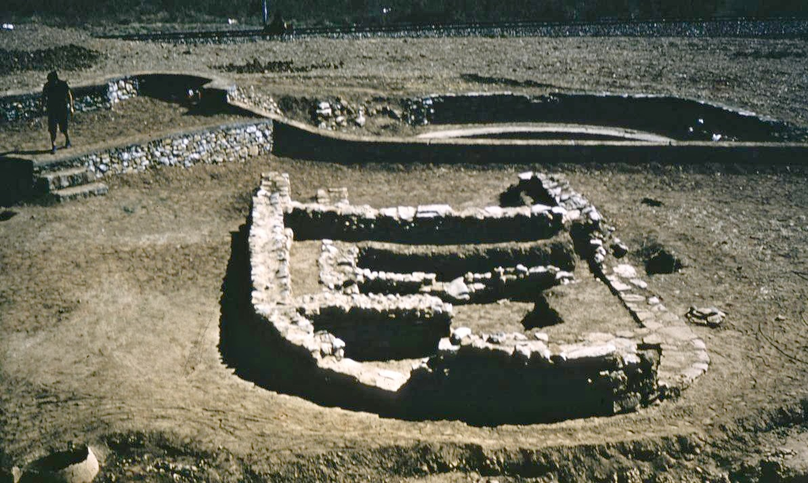
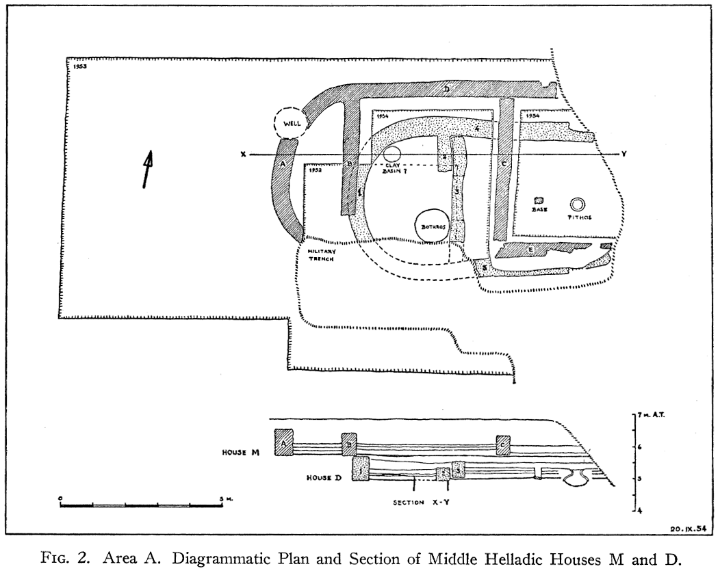
některé domy dosahovaly velkých rozměrů – Dům M
postaven na místě staršího domu D
Datován do MH II
5,5 x 10,5 m
dělen do několika místností, ukončen apsidou
sokl z kamenů dochován do výšky max. 0,8 m – šířka 0,35-0,5 m
vybudován z velkých plochých kamenů v prvních 6 řadách, následovaly menší kameny
budova byla stavěna v několika etapách -> dům byl 4x zničen požárem -> nalezeny 4 úrovně podlahy
kolem domu ulice - na severu možná dvůr –> nalezena zeď paralelní k domu

Slide 15
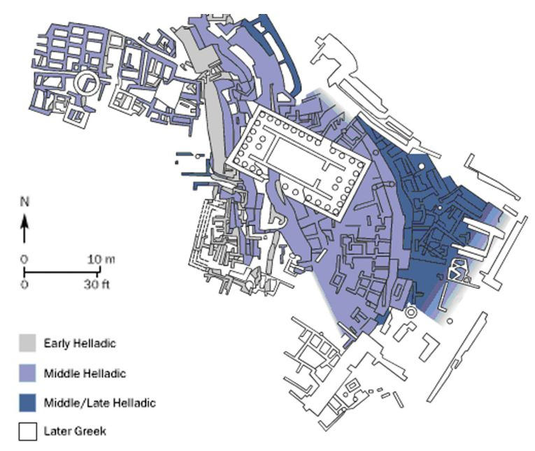
Kolonna - Aigina _{(37.750111, 23.423607)}
do MH období jsou řazeny fáze VII-X
VII-VIII – rané MH
IX – střední MH
X – konec MH a začátek LH
mezi přechodem z EH do MH není zaznamenán žádný ostrý přechod
dochází k dalším stavebním úpravám nebo přestavbám
mezi hlavní patří postupná přestavba a zesílení hradeb, která se skládá z vnější hradby (z EH III) a hlavní zdi s bastiony – obojí postaveno z neopracovaných kamenů
součástí vylepšení hradeb bylo vybudování skrytých stezek/cest a ostře zahnutých vchodů (dog-leg gateways)
bastiony/věžemi byly chráněny oba hlavní vchody – tento systém byl po celou dobu vylepšován
v tomto přechodném období také mizí výstavba apsidových domů

Slide 16
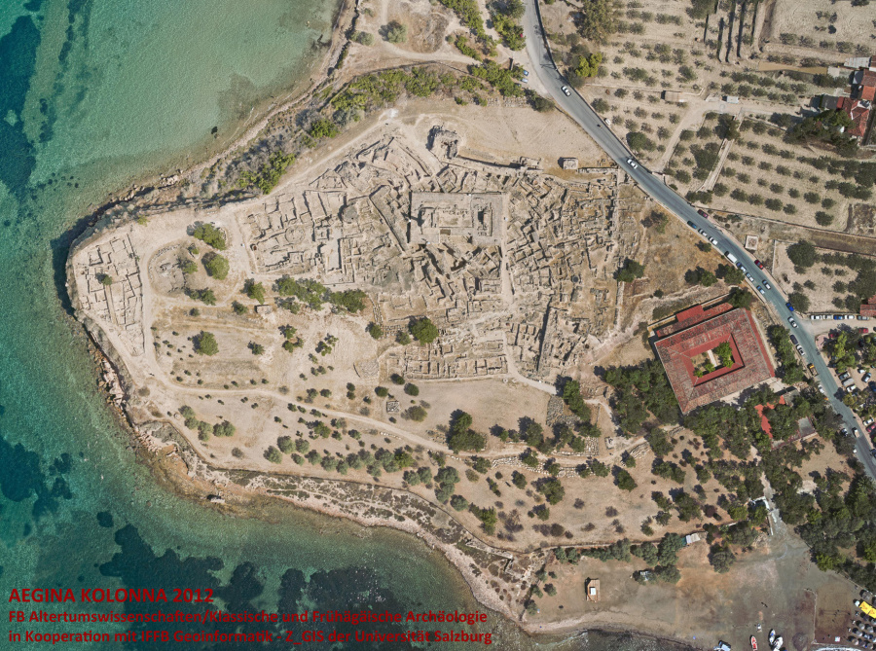

Slide 17
z MH I bylo nalezeno několik domů podél cesty probíhající Vnitřním městem od severovýchodu k jihozápadu
celý komplex na sebe přiléhajících domů je rozdělen na dvě části severo-jižní ulicí
domy 4-9 tvoří insulu
místnosti 1, 2, 11 a 12 byly součástí větší budovy - Large Building Complex
dochované domy byly oproti těm z EH III větší s více místnostmi

Slide 18
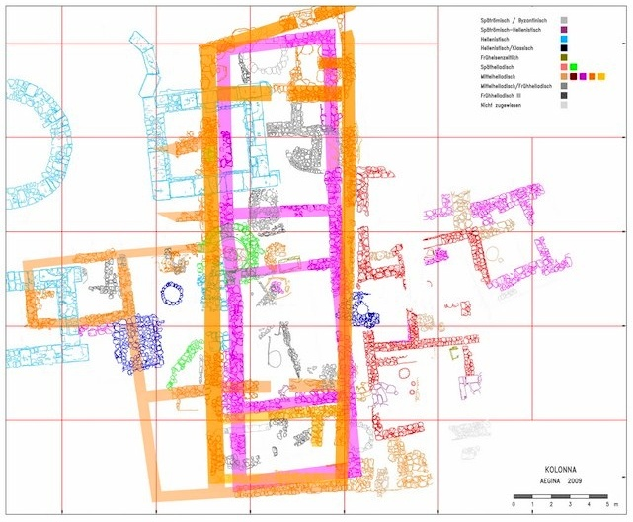
do rané fáze MH také spadá nález počátku velkého domovního komplexu – Large Building Complex (Kolonna VIII)
3 hlavní stavební fáze
celková plocha domu není známa – odhadovaná plocha 230 – 680 m² (necelých 30 m v S-J ose) -> 4 až 10 větší než průměrně velké domy
komplex se nacházel v centru vnitřního města
v první fázi byly ke stavbě použity velké neopracované kameny –> indikace druhého podlaží
ve druhé fázi došlo k vyvýšení podlah
ve třetí byly vystavěny nové zdi z malých kamenů, které přiléhaly k vnitřní fasádě starších zdí
v průběhu MH prodělal několik dalších menších přestaveb – ve fázi Kolonna IX došlo k jeho rozšíření

Slide 19
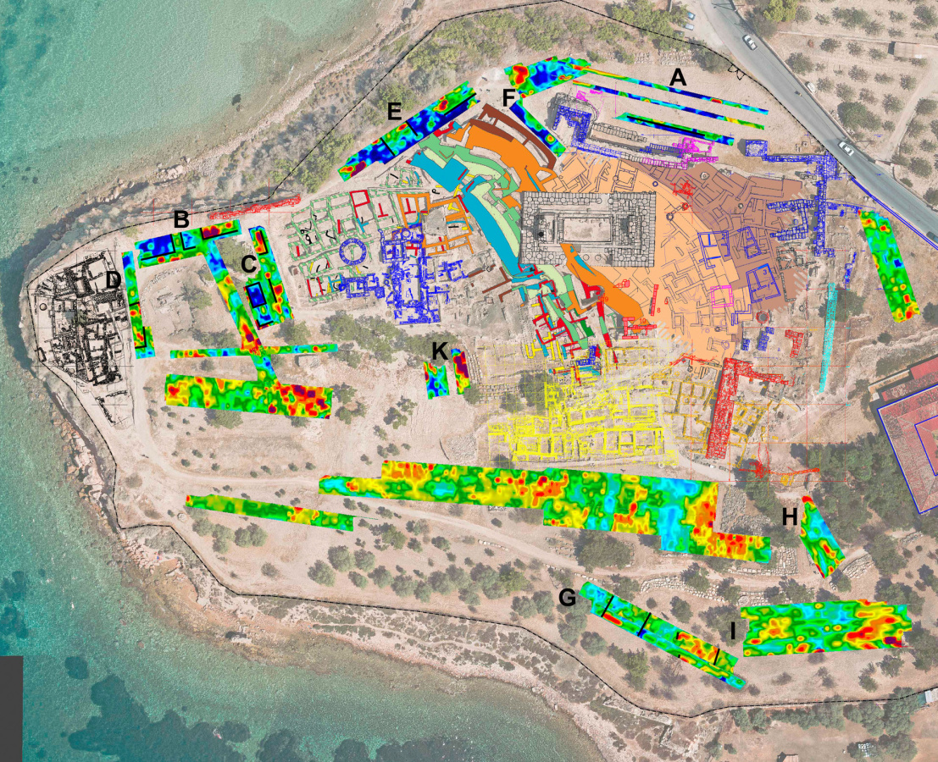
ve fázi Kolonna IX došlo také k rozšíření celého sídliště směrem na východ – opět obehnáno hradbami
uvnitř rozšíření bylo ke hradbám přistavěno několik místností, jejichž funkce není zcela známa – některé však patrně sloužily jako dílny -> nález hrnčířské vypalovací pece uvnitř jedné z místností

Slide 20
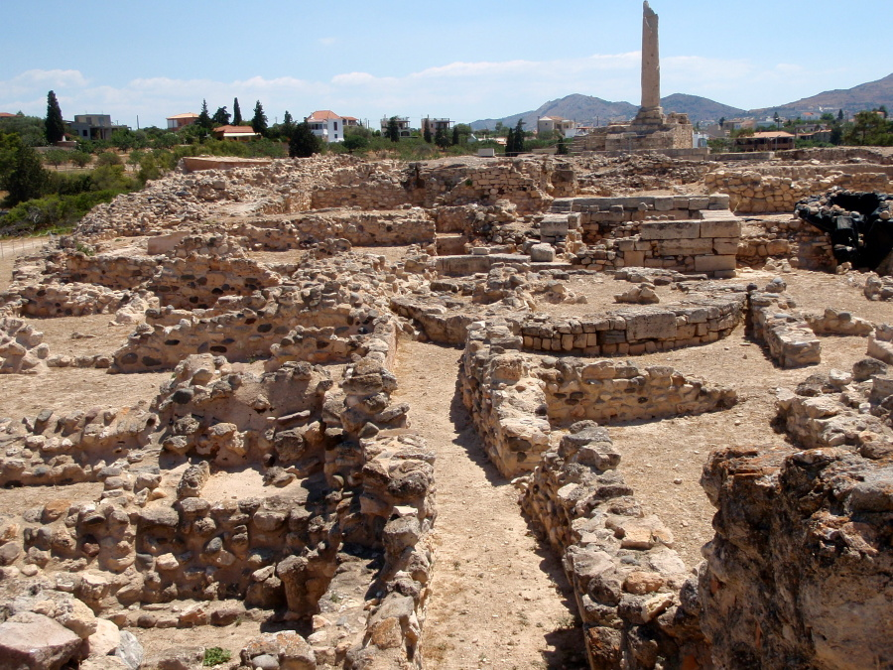

Slide 21
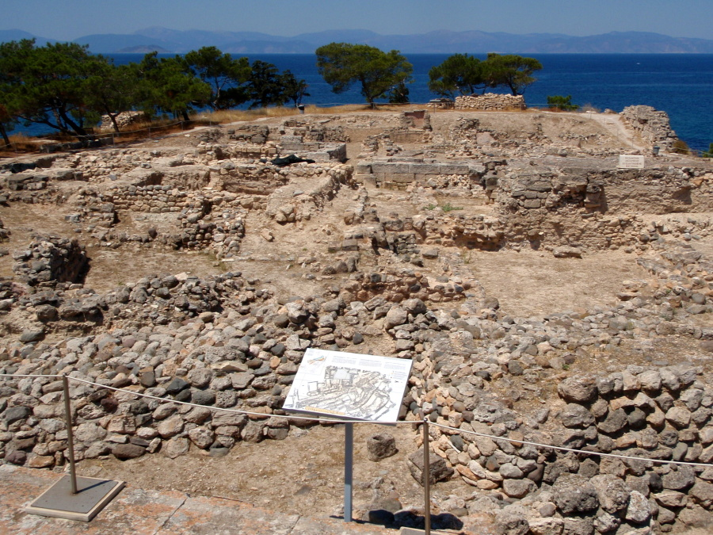

Slide 22
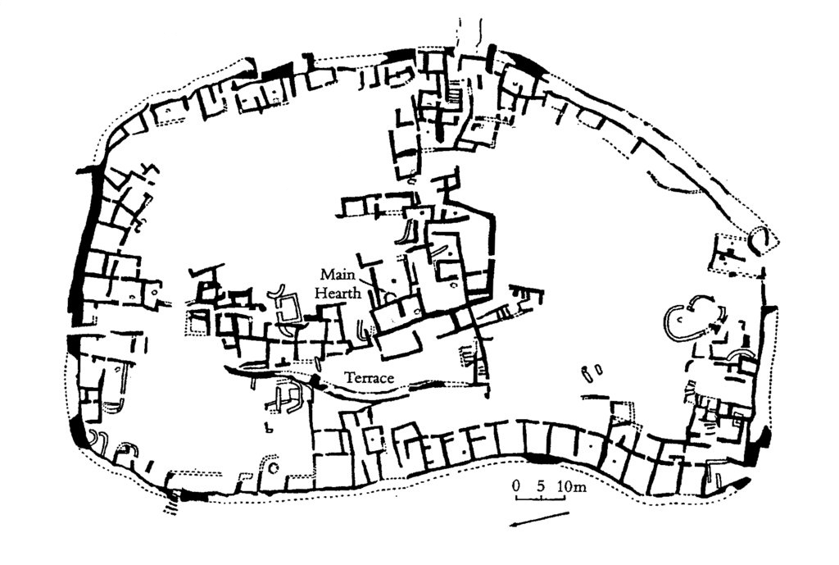
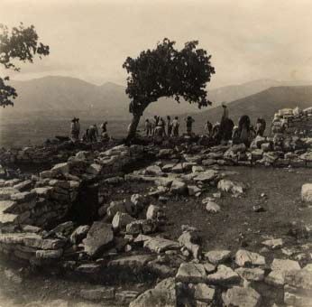
Malthi (-Dorion) v Messenii (37.266961, 21.882469)
akropolis obehnaná hradbami – vykopáno (přestávkami) mezi léty 1927-1934 - s dolním městem
osídlení od MH do LH období
rozměry sídliště - 140 x 80 m
vnitřní prostor byl Valminem rozdělen do tří oddělených částí
centrální část – monumentálnější architektura; na severu dílny
části, které přiléhají k fortifikaci – systémy místností
některé obytné, další skladiště
nezastavěné části

Slide 23
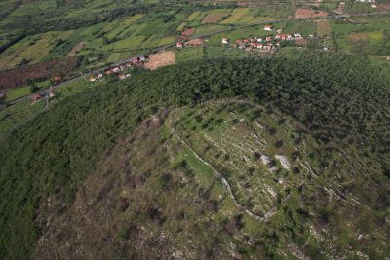
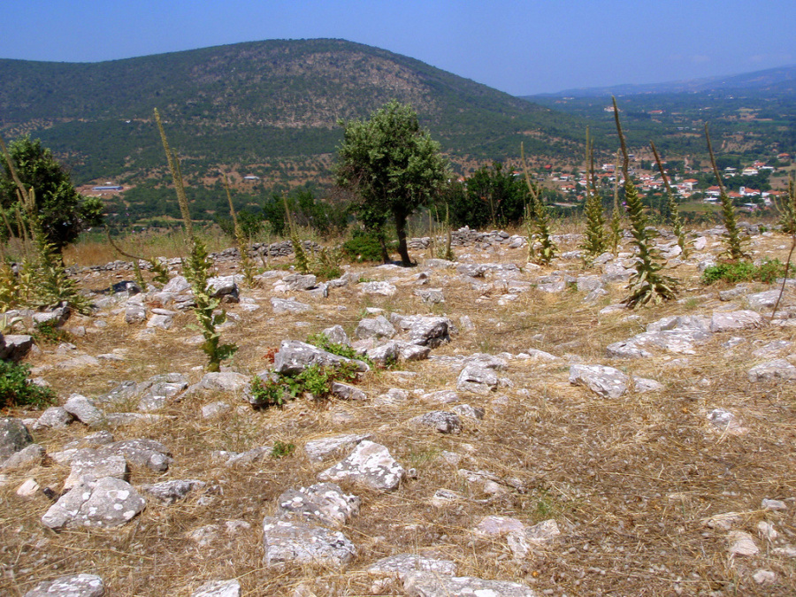
hradba je 420 m dlouhá
datace výstavby není zcela jistá – od MH do LH III
síla mezi 1,6 – 3,55 m
středně velké kameny byly použity pro vnější fasádu, menší pak na vnitřní
5-6 jednoduchých průchodů
někdy chráněny věžím podobným strukturám – nebyly pravděpodobně v používání ve stejnou dobu

Slide 24
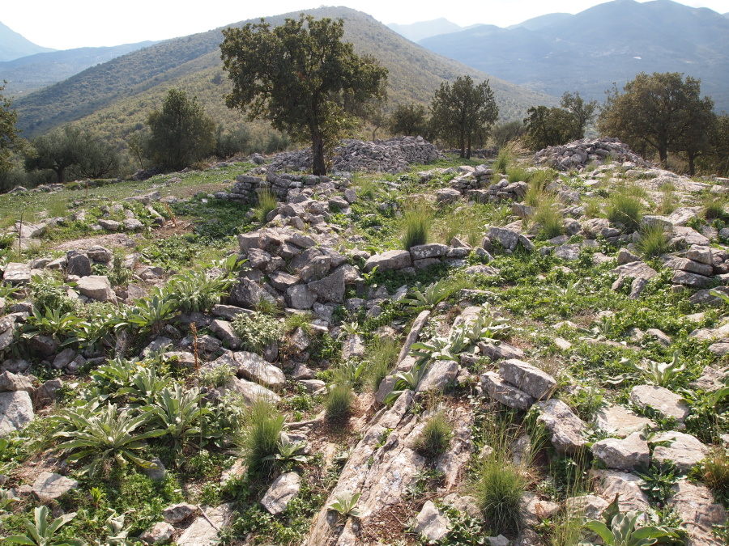

Slide 25
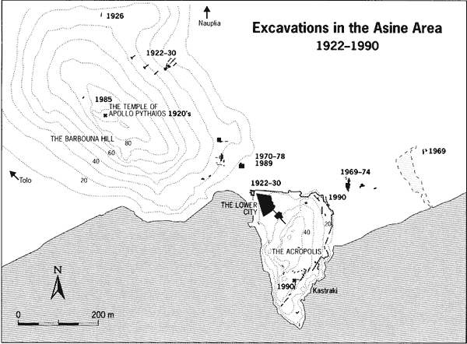
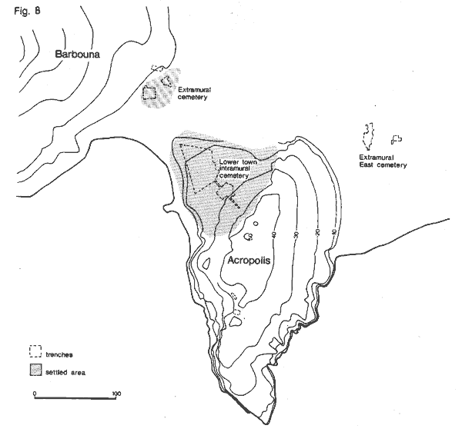
Asiné (37.528018, 22.873474)
rozloha asi 2ha – populace odhadována na 380-500 lidí
skládá se ze dvou částí – dolní město a akropole – během MH bylo osídlení soustředěno nejdříve ve spodní části nazývané Kastraki, zde byly domy vystavěny na sérii teras; později se osídlení rozšiřuje na úpatí kopce Barbouna
doloženy pozůstatky několika domů
všechny domy jsou volně stojící, někdy odděleny uličkou
v uspořádání není doložena žádná centralizovaná nebo uniformní výstavba

Slide 26
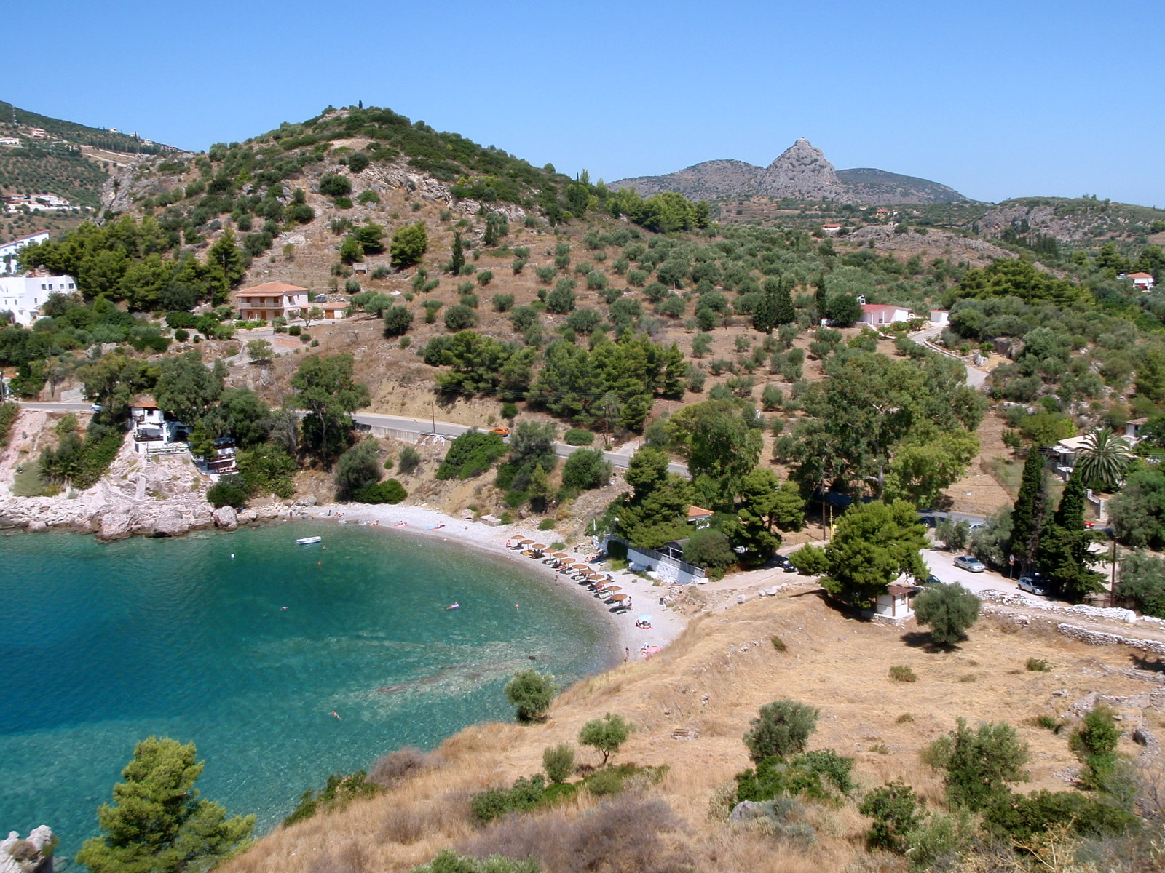
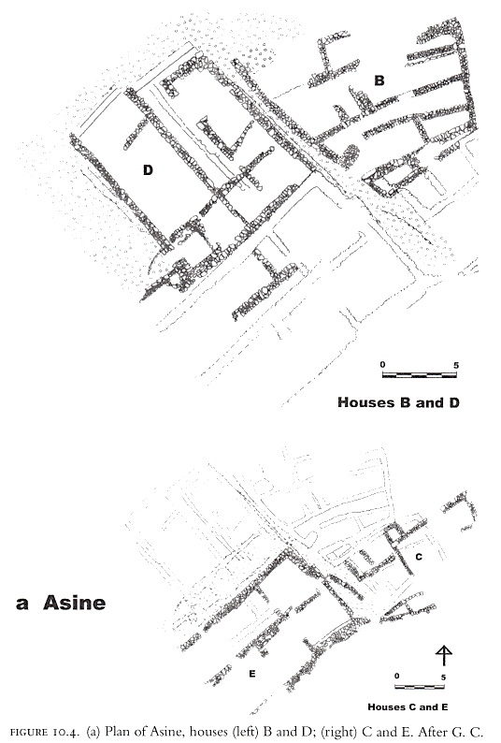
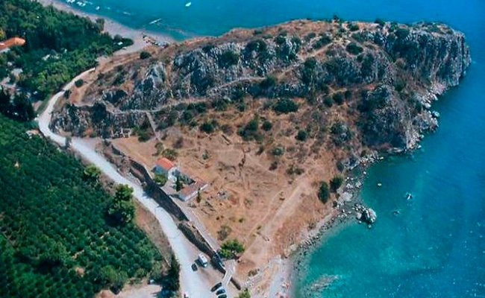

Slide 27
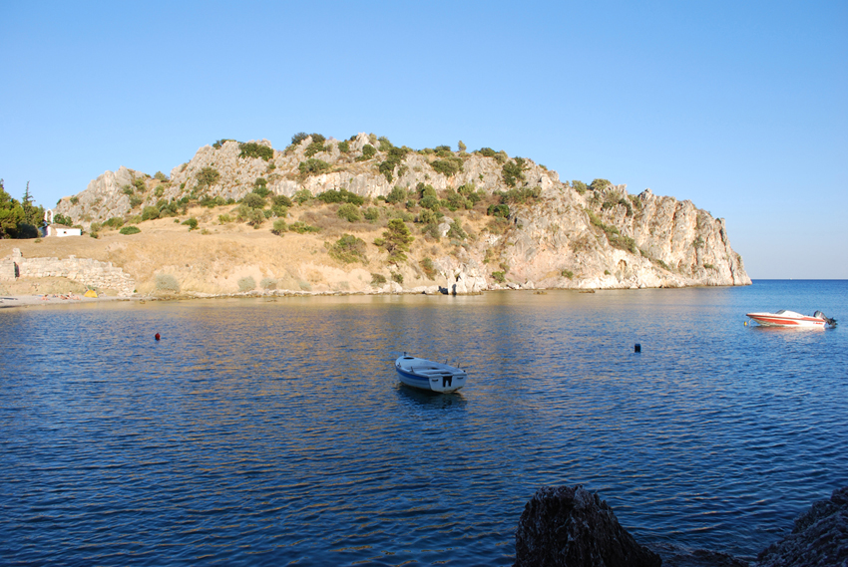

Slide 28
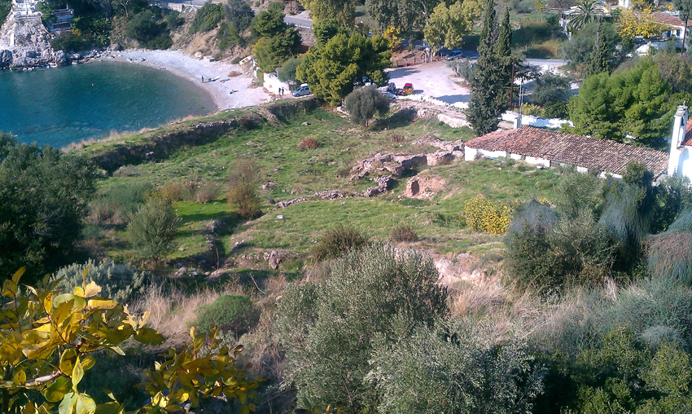

Slide 29
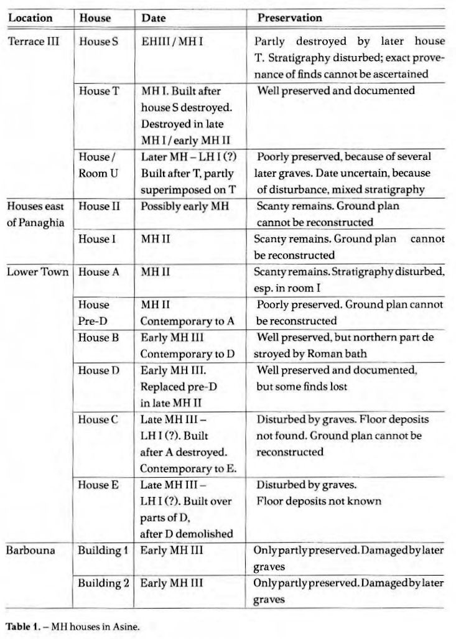
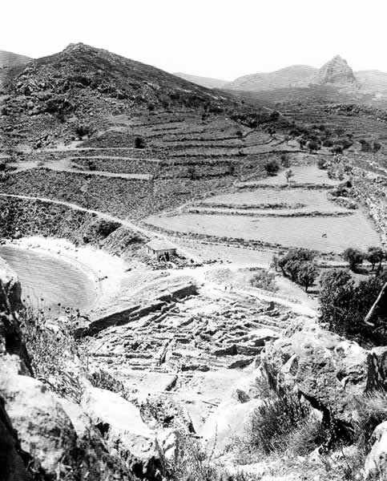

Slide 30
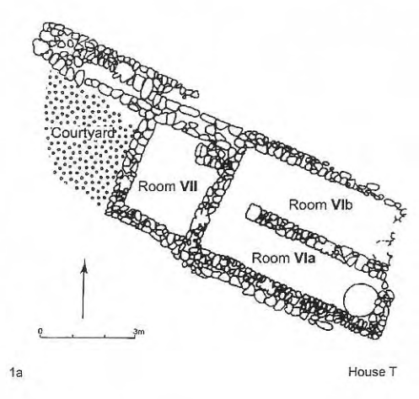
nejranější fáze výstavby - EH III-MH I není dobře doložena - většina domů je buď špatně dochována, nebo zdokumentována - nejlépe dochovaným domem je dům T
pravoúhlý o dvou místnostech – větší z nich rozdělena do dvou částí
dům je střední velikosti – asi 50 m2
konstrukce - stěny ze sušených cihel na kamenné podezdívce
z vnější strany malý dvůr nebo veranda
se zbytkem sídliště propojen skrze štěrkovou cestu
vnitřek budovy zahrnuje prostory pro přípravu jídla - místnost VIIB, pro skladování - místnost VIB (a snad VII), jednoduchou manufakturu – místnost VIA

Slide 31
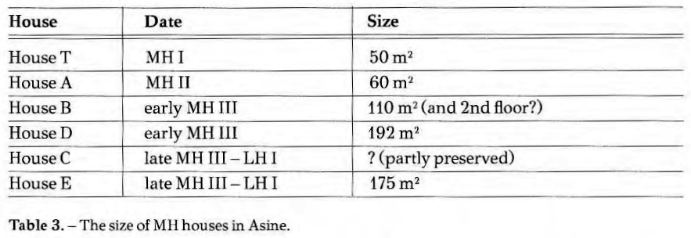
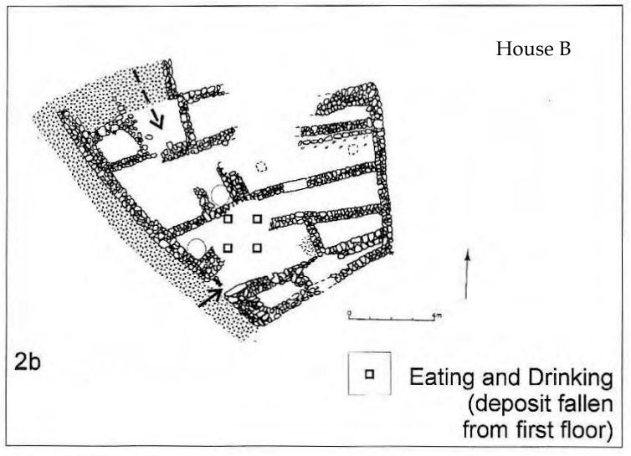
mnohem lépe jsou dochovány domy z MH III – LH I období z Kastraki
domy jsou oproti předchozím větší a složitější – ranější domy se většinou sestávají ze 2 nebo 3 místností -> u domu B: asi 13 (+ 2. patro); D: 11; E: 5; C: ?
u některých se předpokládá 2. patro -> dům B
zvláště domy západně od uličky mají pravidelnější plán – domy D a E
pravoúhlé a symetrické
přesně vymezené hranice
dům B na východě
nepravidelný tvar -> místnosti nepravidelné šířky
lehce zakřivenou vnější zeď
domy vykazují některé jednotné prvky
stojí podél ulice
stejná orientace

Slide 32
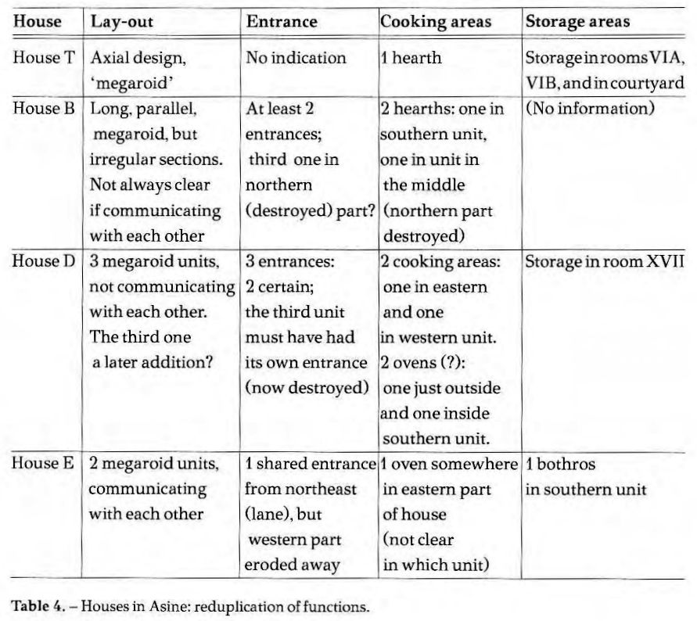
starší domy vykazují tvar podobný megaru – u nových se znaky megara objevují uvnitř systému místností
dřívější teorie poukazovaly na možné dělení prostoru na soukromý a veřejný nebo podle pohlaví -> dnes - několik obytných jednotek pro různé rodiny
domy mají několik vchodů a více něž jednu část pro vaření a skladování

Slide 33
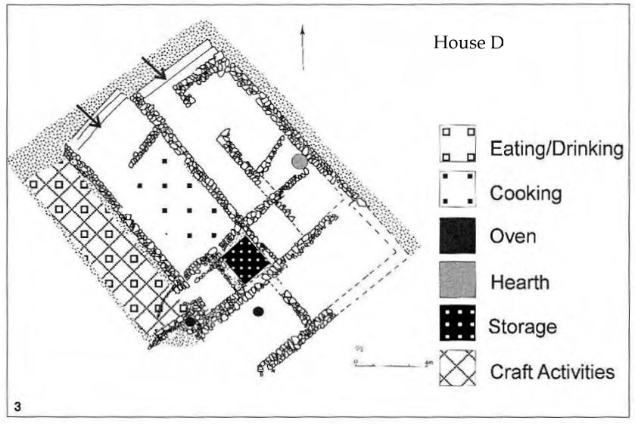
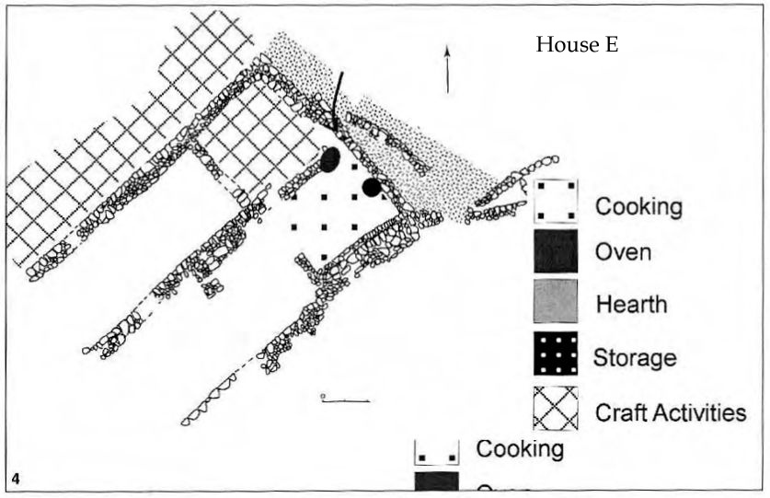

Slide 34
Bibliografie:
Poznámka: obecná literatura tu není uvedena = najdete ji v předchozích prezentacích
Lerna:
Caskey, J. L. 1954. Excavations at Lerna, 1952-1953. Hesperia Vol. 23, No. 1, s. 3-30. (online: http://www.jstor.org/stable/146722 )
Caskey, J. L. 1955. Excavations at Lerna, 1954. Hesperia Vol. 24, No. 1, s. 25-49. (online: http://www.jstor.org/stable/147061 )
Caskey, J. L. 1956. Excavations at Lerna, 1955. Hesperia Vol. 25, No. 2, s. 147-173. (online: http://www.jstor.org/stable/147051 )
Caskey, J. L. 1957. Excavations at Lerna, 1956. Hesperia Vol. 26, No. 2, s. 142-162. (online: http://www.jstor.org/stable/147347 )
Caskey, J. L. 1958. Excavations at Lerna, 1957. Hesperia Vol. 27, No. 2, s. 125-144. (online: http://www.jstor.org/stable/147056 )
Asiné:
Pullen, D. J. 1987. Asine, Berbati, and the Chronology of Early Bronze Age Greece. AJA 91;4,s. 533-544 (online: http://www.jstor.org/stable/505288 )
Voutsaki, S. 2010. The Domestic Economy in Middle Helladic Asine. In Philippa-Touchais, A. – Touchais, G. – Voutsaki, S. – Wright, J. C. (eds.) Mesohelladica. La Grèce continentale au Bronze Moyen. Bulletin de Correspondance Hellénique, Suppl. Vol. 52, Bibliothèque des Écoles françaises d’Athènes et de Rome, Paris. (mám v PDF, případně možno najít na academia.edu)

Slide 35
Bibliografie:
Poznámka: obecná literatura tu není uvedena = najdete ji v předchozích prezentacích
Kolonna na Aigině
The Austrian Archaeological Institute: Stratigraphic Project at Aegina-Kolonna (informace online: http://www.oeai.at/index.php/aegina-320.html )
Gauß, W. – Lindblom, M. – Smetana, R. 2011. The Middle Helladic Large Building Complex at Kolonna. A Preliminary View. In: Gauß, W. – Lindblom, M. – Smith, R. A. K. – Wright, J. C. (eds.). Our Cups Are Full: Pottery and Society in the Aegean Bronze Age. Papers Presented to Jeremy B. Rutter on the Occasion of his 65th Birthday. BAR International Series 2227, Oxford. (mám v PDF, případně možno najít na academia.edu)
Gauss, W. – Smetana, R. 2010. Aegina-Kolonna in the Middle Bronze Age. In Philippa-Touchais, A. – Touchais, G. – Voutsaki, S. – Wright, J. C. (eds.). Mesohelladica. La Grèce continentale au Bronze Moyen. Bulletin de Correspondance Hellénique, Suppl. Vol. 52, Bibliothèque des Écoles françaises d’Athènes et de Rome, Paris. (mám v PDF, případně možno najít na academia.edu - https://www.academia.edu/1095193/Aegina-Kolonna_in_the_Middle_Bronze_Age )

